Slide 1
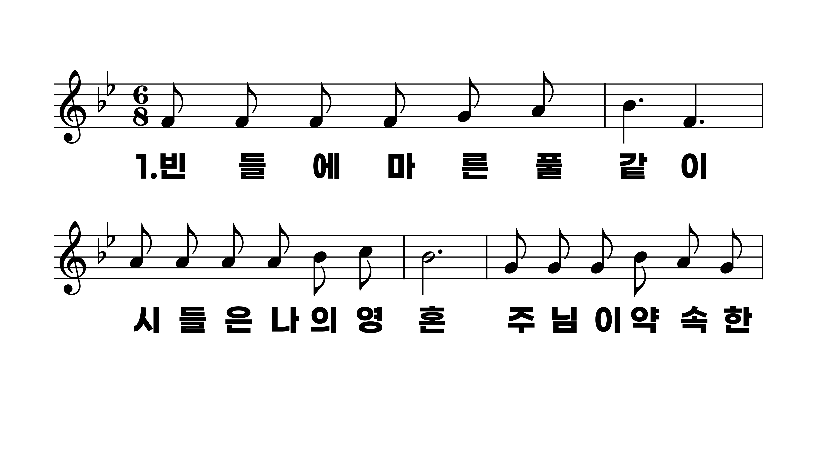
183장 빈 들에 마른 풀같이
1.빈들에마른
2.반가운빗소
3.철따라우로
4.참되신사랑

Slide 2
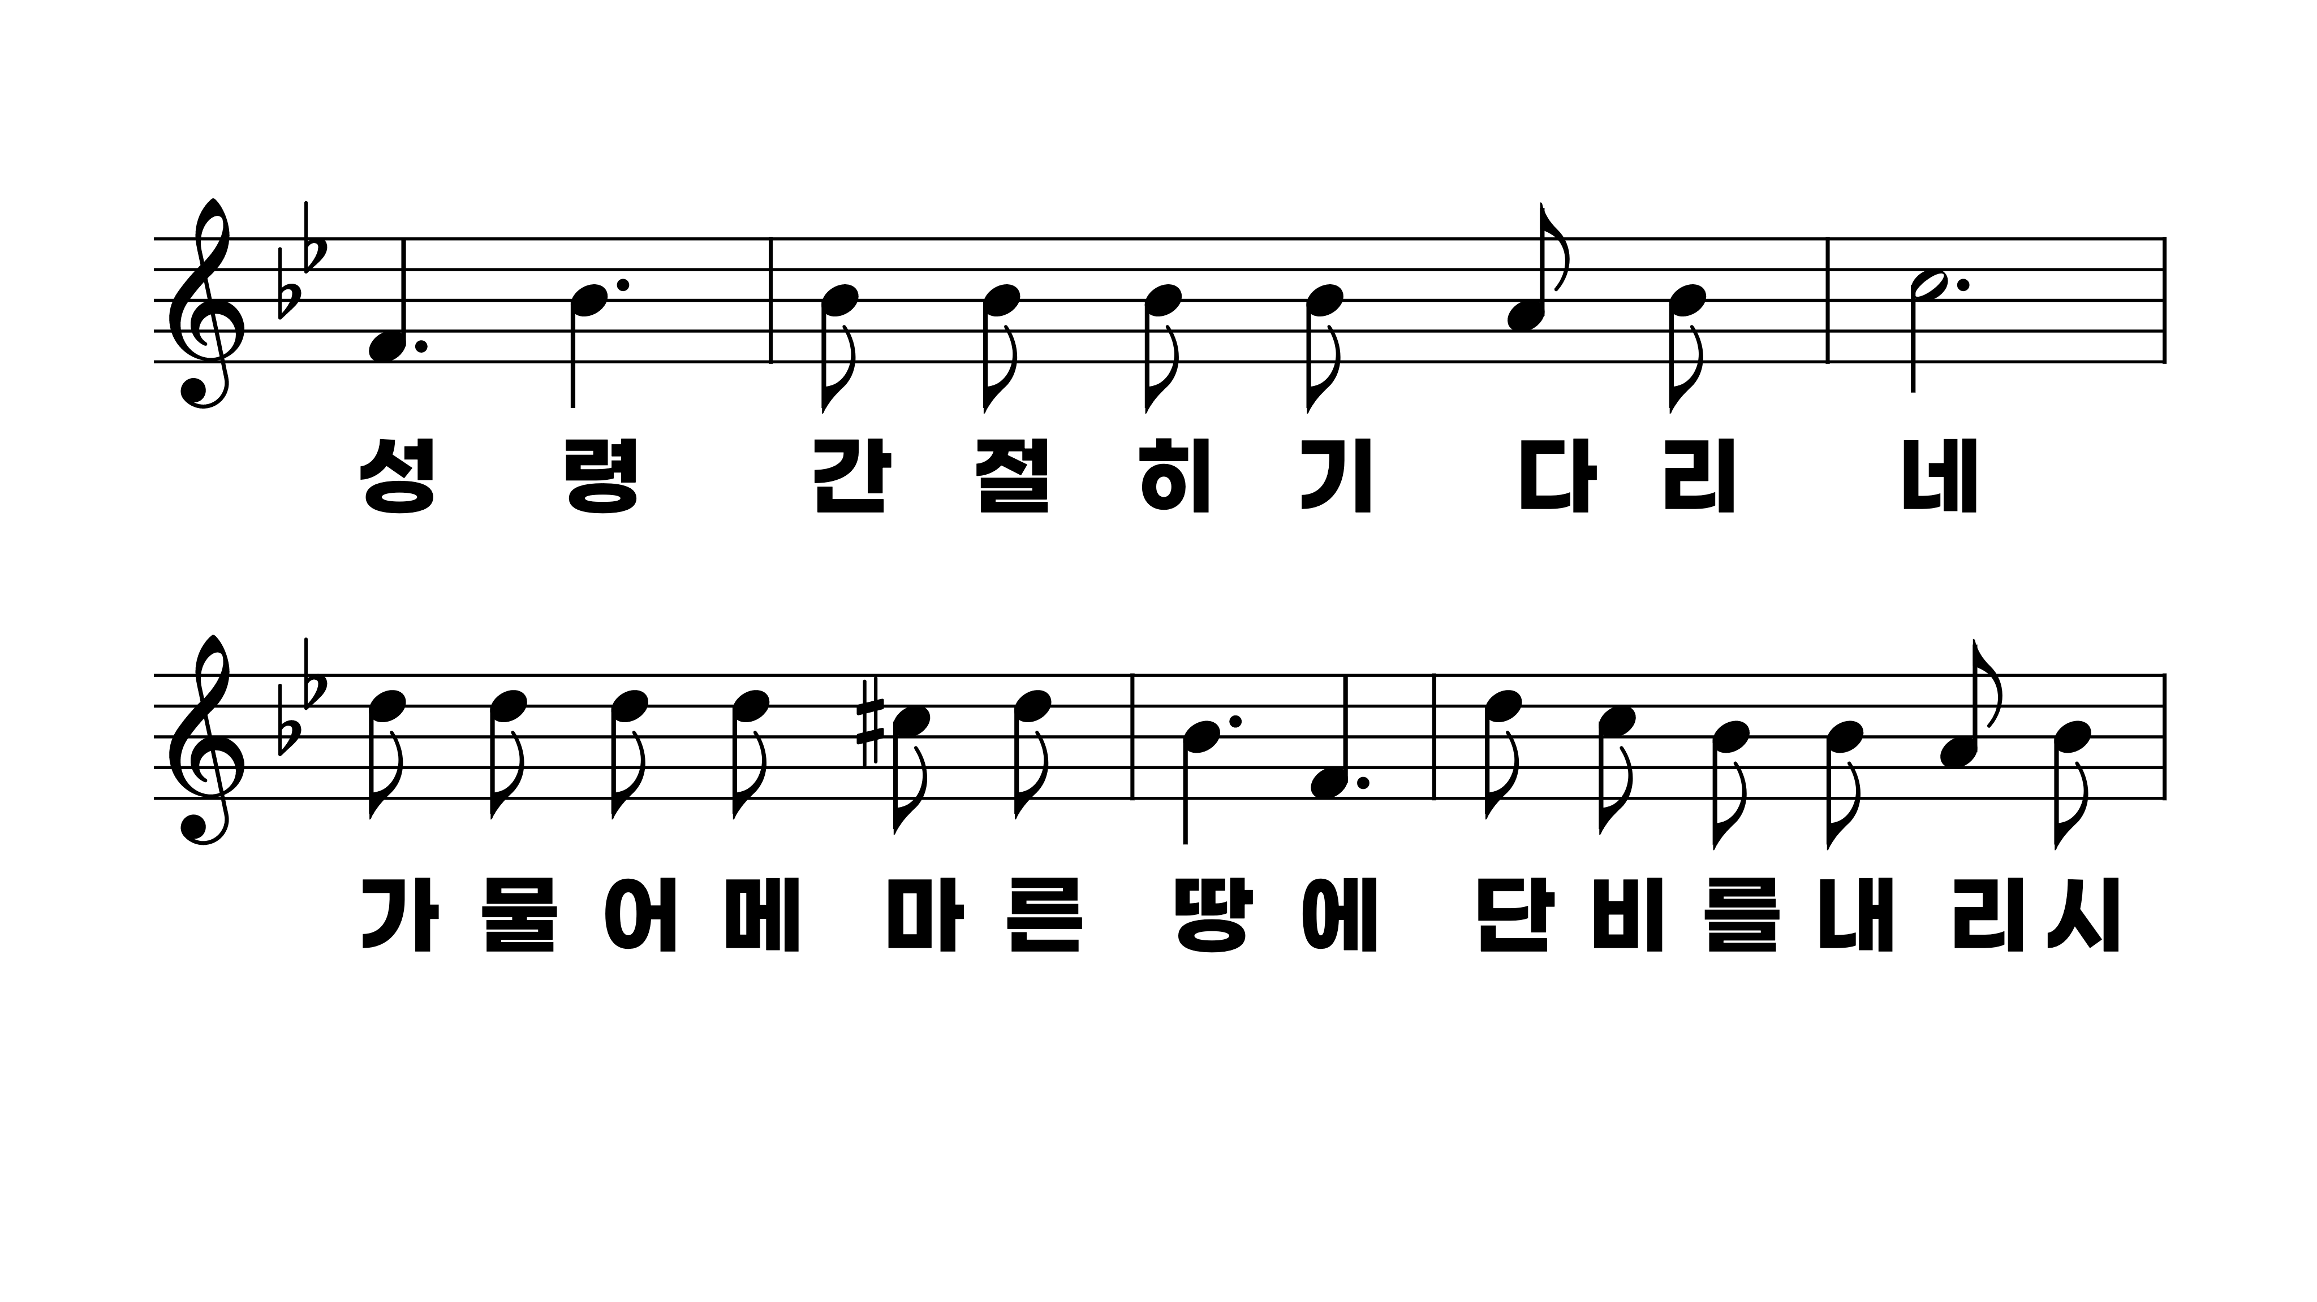
183장 빈 들에 마른 풀같이
1.빈들에마른
2.반가운빗소
3.철따라우로
4.참되신사랑

Slide 3
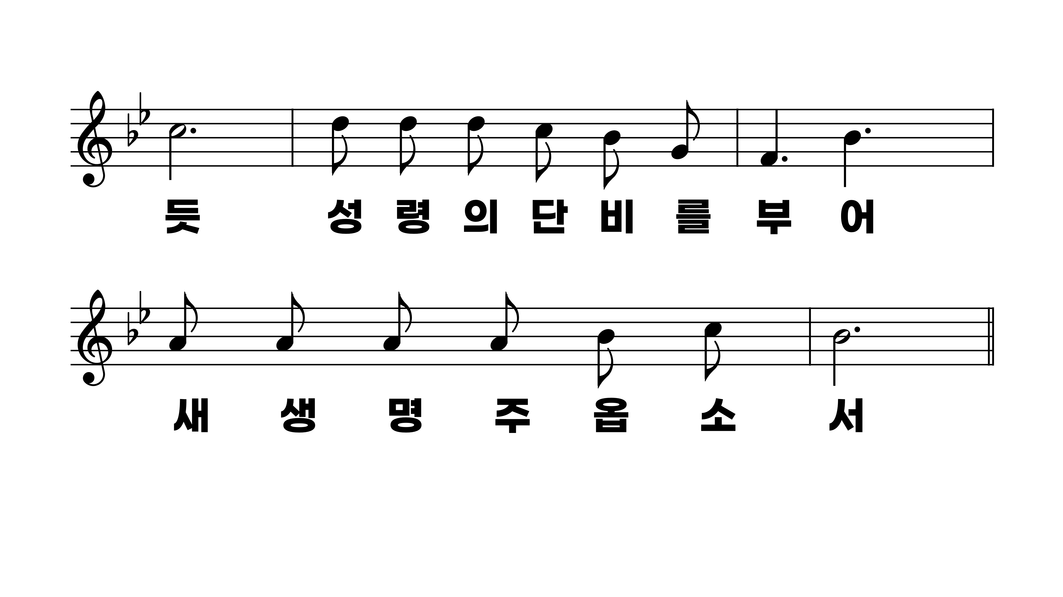
183장 빈 들에 마른 풀같이
1.빈들에마른
2.반가운빗소
3.철따라우로
4.참되신사랑

Slide 4
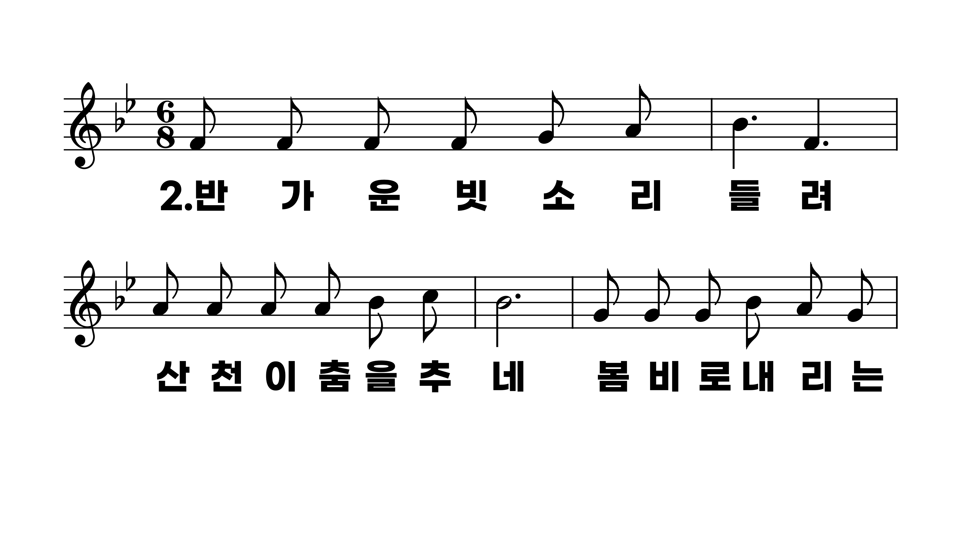
183장 빈 들에 마른 풀같이
1.빈들에마른
2.반가운빗소
3.철따라우로
4.참되신사랑

Slide 5
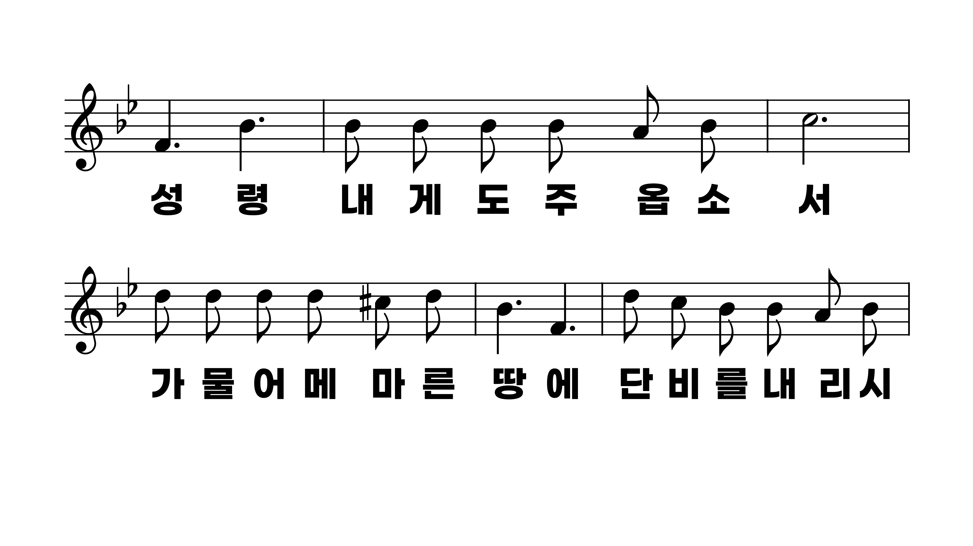
183장 빈 들에 마른 풀같이
1.빈들에마른
2.반가운빗소
3.철따라우로
4.참되신사랑

Slide 6
183장 빈 들에 마른 풀같이
1.빈들에마른
2.반가운빗소
3.철따라우로
4.참되신사랑

Slide 7
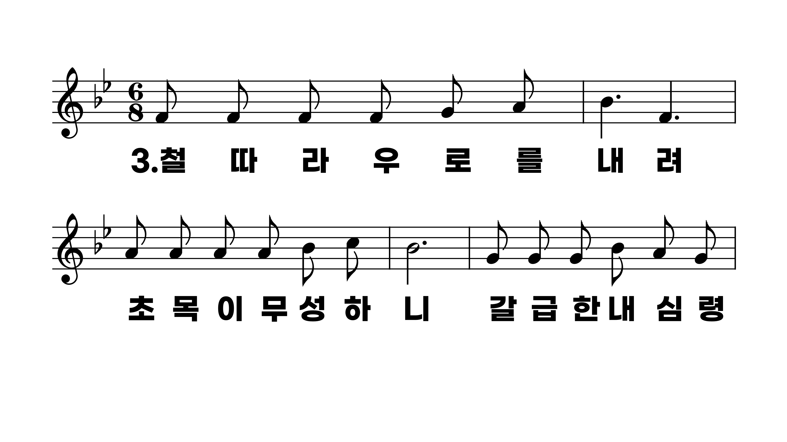
183장 빈 들에 마른 풀같이
1.빈들에마른
2.반가운빗소
3.철따라우로
4.참되신사랑

Slide 8
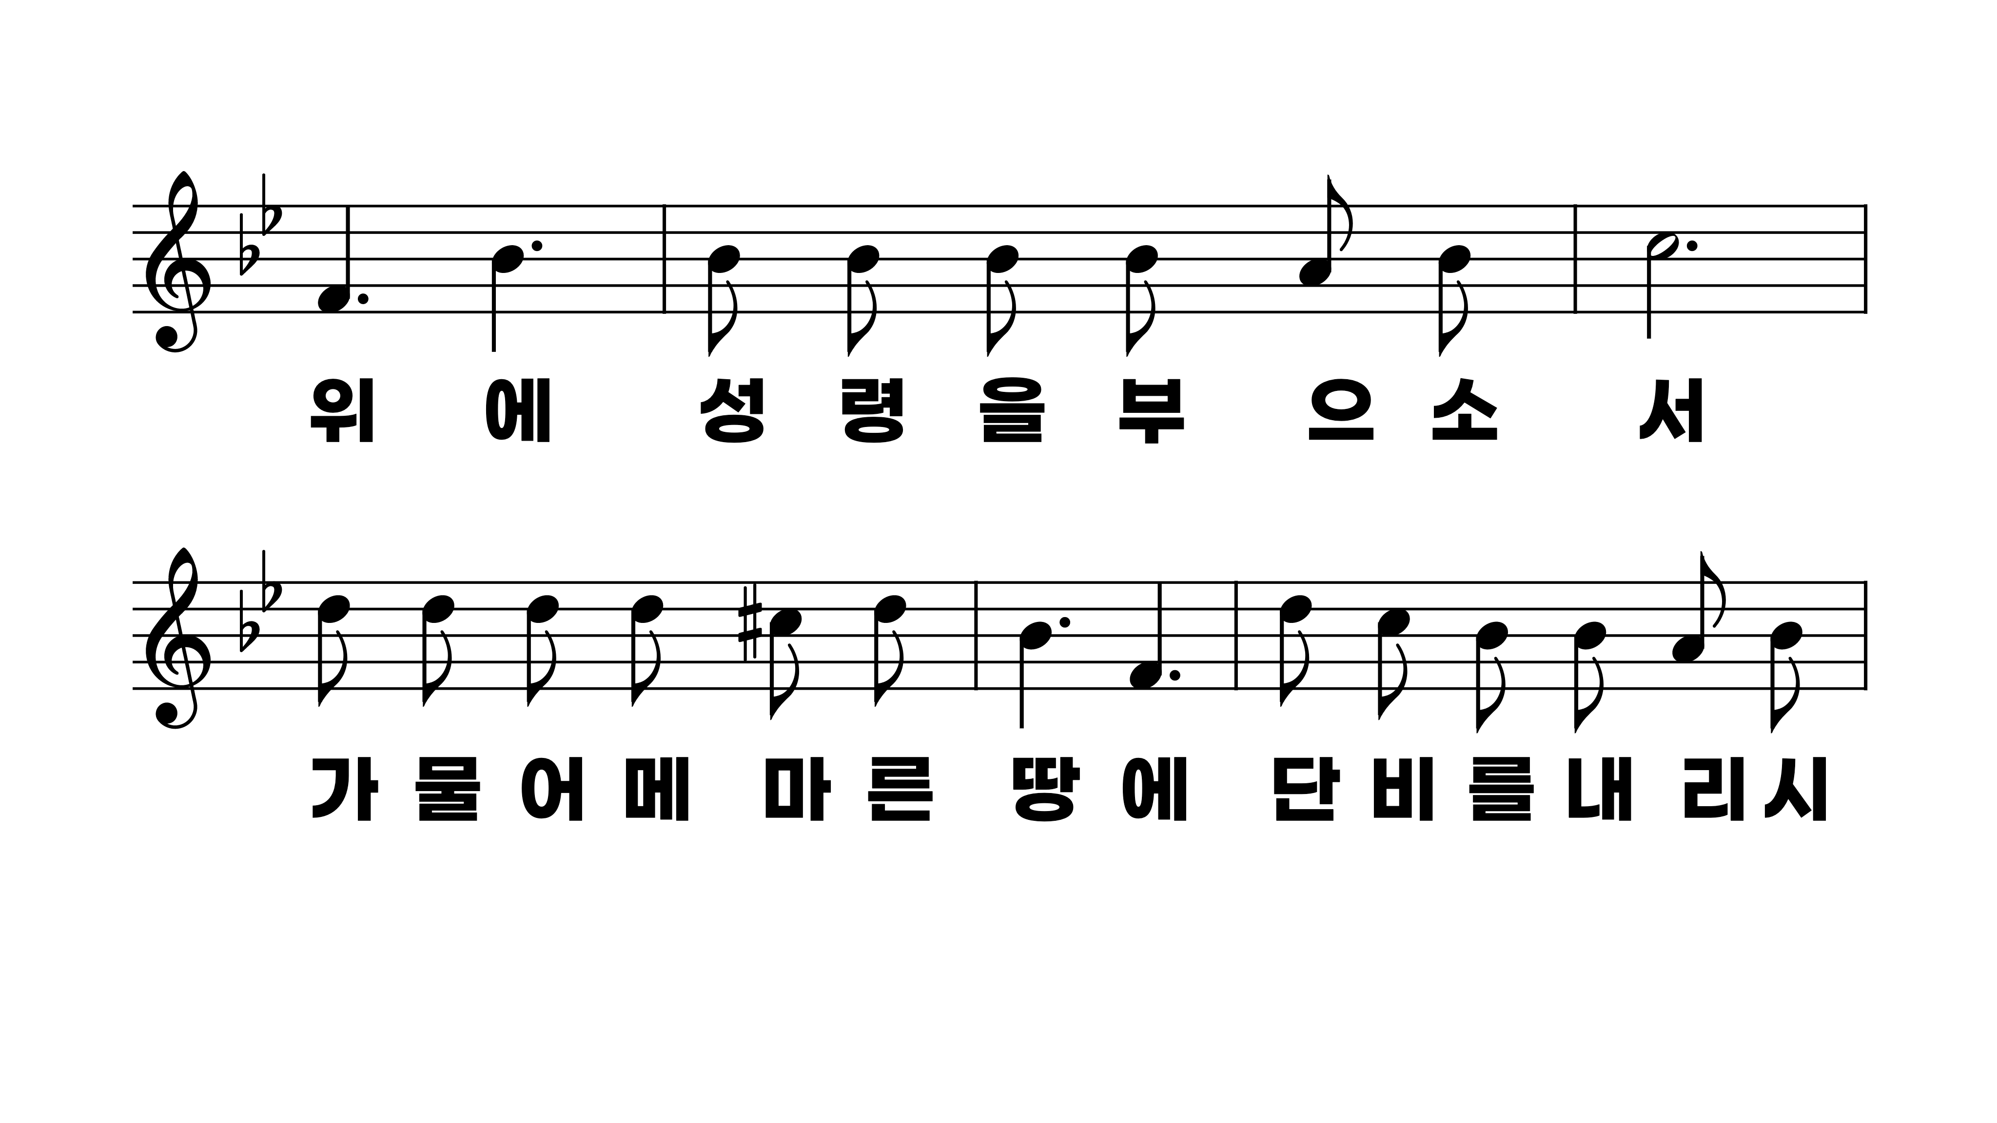
183장 빈 들에 마른 풀같이
1.빈들에마른
2.반가운빗소
3.철따라우로
4.참되신사랑

Slide 9
183장 빈 들에 마른 풀같이
1.빈들에마른
2.반가운빗소
3.철따라우로
4.참되신사랑

Slide 10
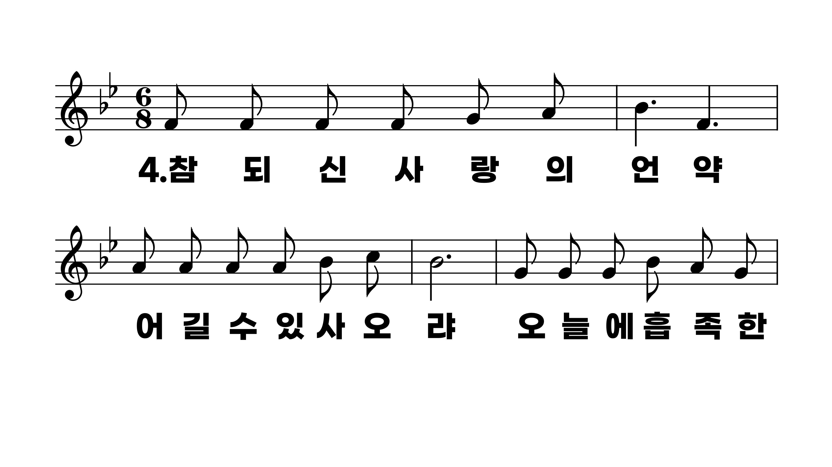
183장 빈 들에 마른 풀같이
1.빈들에마른
2.반가운빗소
3.철따라우로
4.참되신사랑

Slide 11
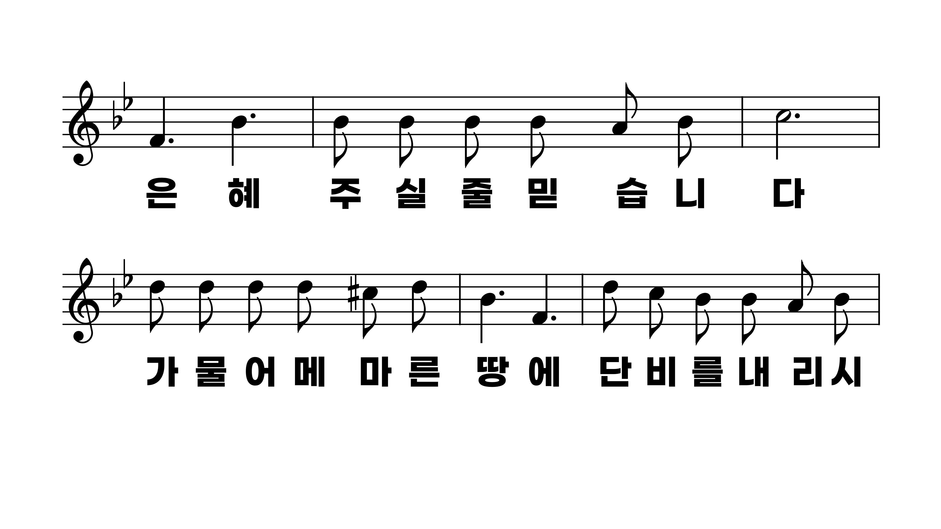
183장 빈 들에 마른 풀같이
1.빈들에마른
2.반가운빗소
3.철따라우로
4.참되신사랑

Slide 12
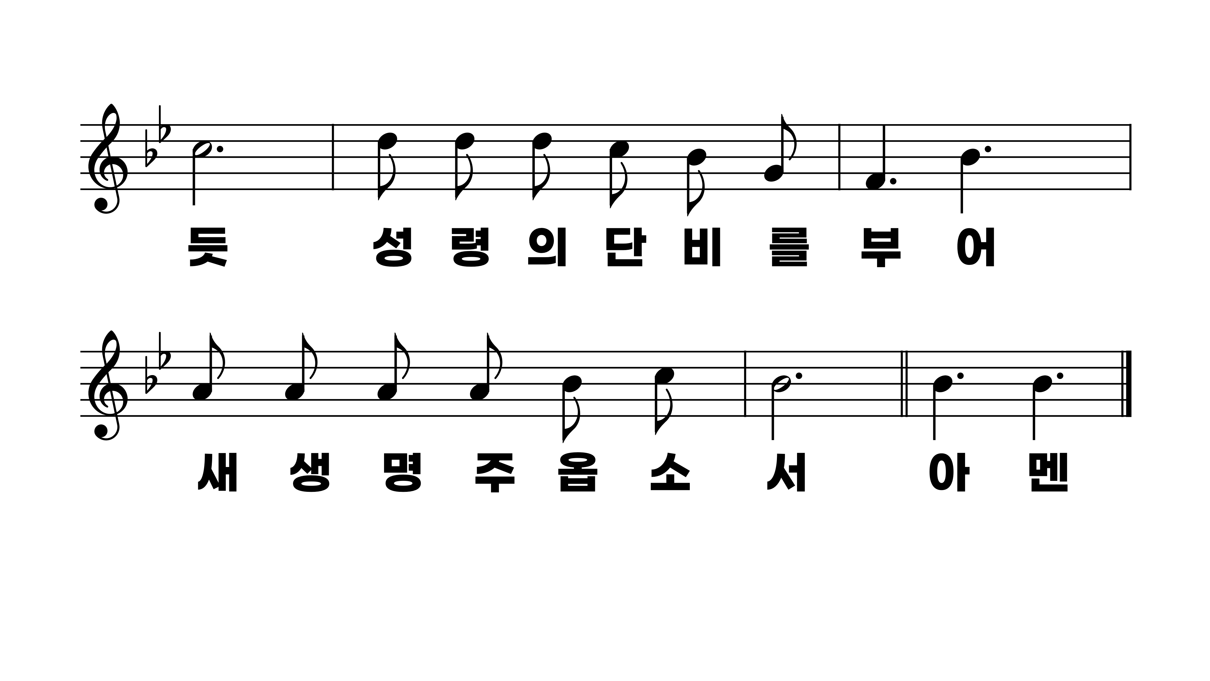
183장 빈 들에 마른 풀같이
1.빈들에마른
2.반가운빗소
3.철따라우로
4.참되신사랑

